Slide 1

Giáo Án
Đề tài:
Khám phá một số loại quả ngày tết
Lứa tuổi: MGL(5-6 tuổi)
Thời gian: 30-35 phút
Giáo viên soạn và thực hiện:Đỗ Thị Phan Anh

Slide 2




Bài hát: Sắp đến tết rồi

Slide 3

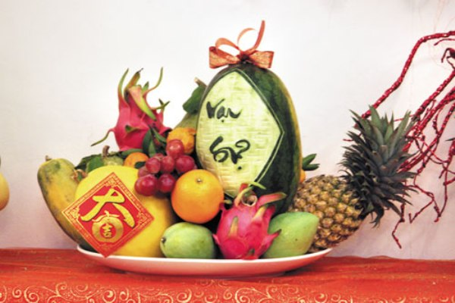

Slide 4
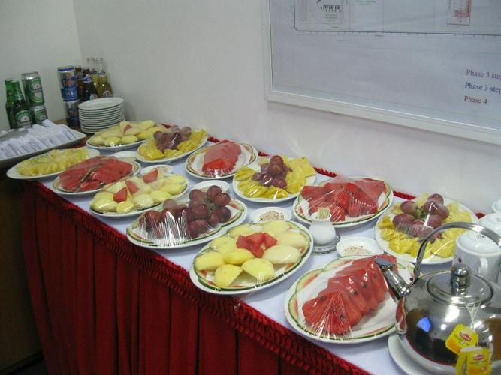

Slide 5

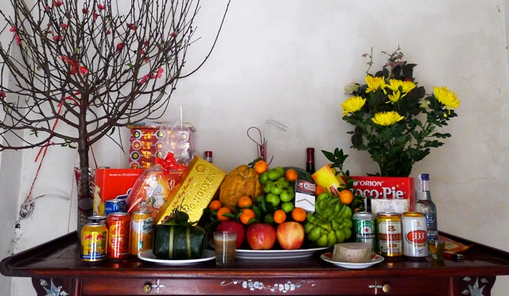

Slide 6

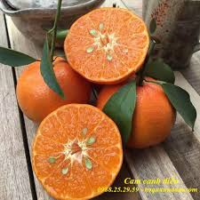
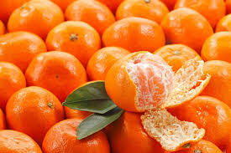
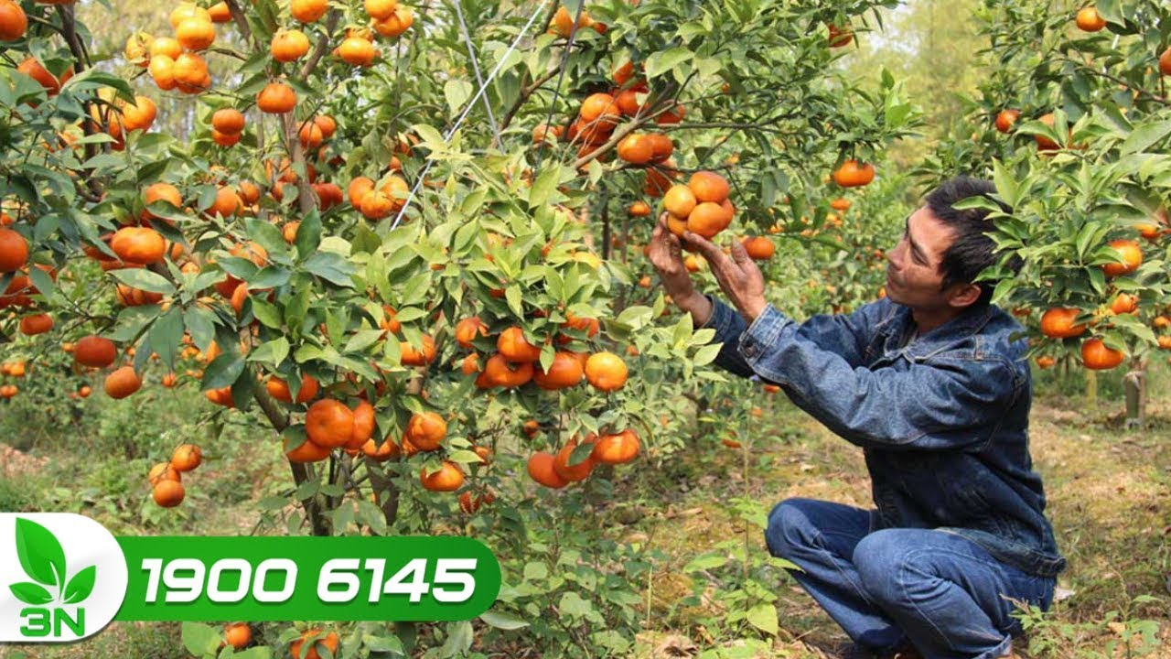
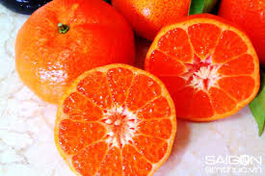
Cam canh có chứa nhiều vitamin C. Cam canh còn dùng đẩ chữa bệnh cảm sốt...

Slide 7

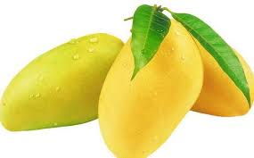
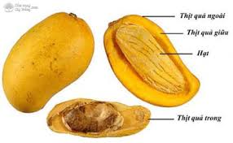
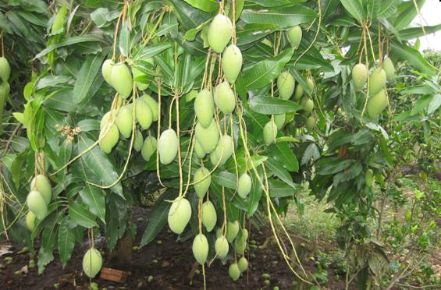
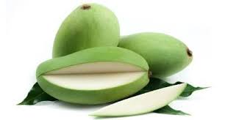
Vitamin A tăng thị lực, B6 giúp giảm các bệnh về não và tim

Slide 8
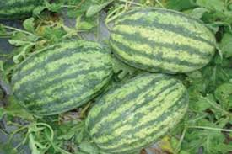
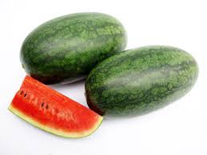
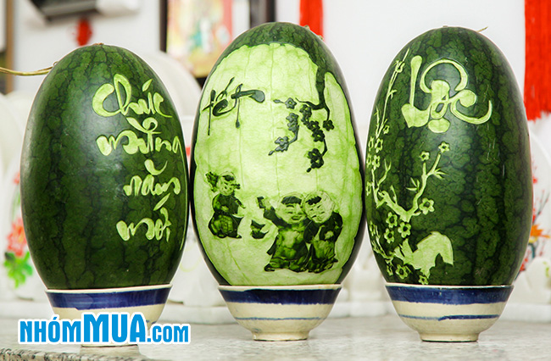
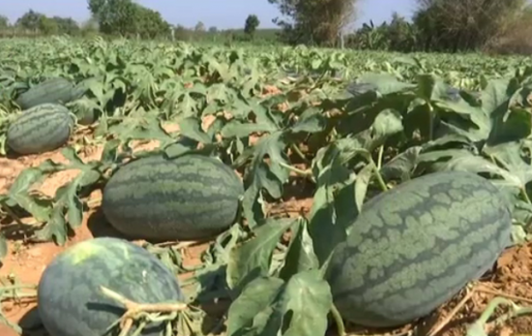
Đặc biệt, a xít amin trong dưa hấu còn thúc đẩy lưu thông máu, tăng cường sức khỏe tim mạch, cải thiện tuần hoàn.

Slide 9
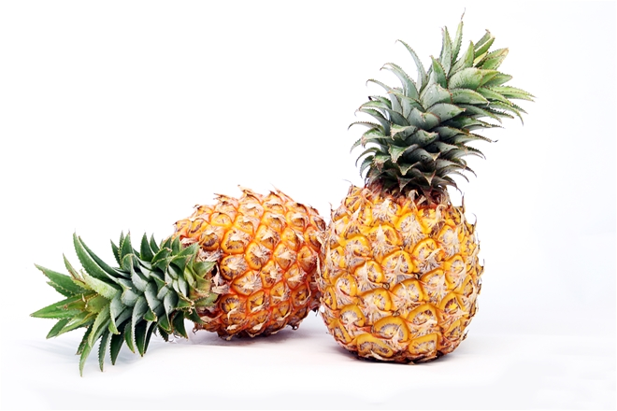
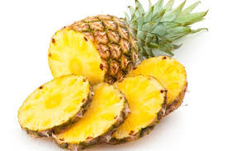
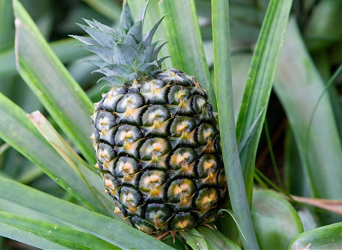
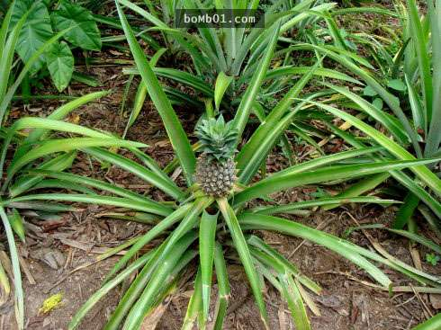
Chất xơ không hòa tan làm giảm nguy cơ mắc bệnh tiểu đường và rất tốt co hệ tiêu hóa.

Slide 10

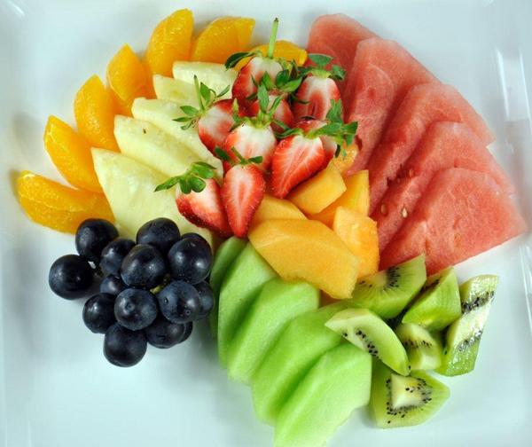
Khám phá mùi vị
Các loại quả

Slide 11



So Sánh
quả Cam Canh
quả Xoài
Vỏ mỏng, mùi thơm. Có hột, ăn có vị ngọt.
Có dạng hình tròn mày cam. Khi ăn phải bóc vỏ, có nhiều múi, nhiều hạt nhỏ.
Có dạng hình bầu dục mà vàng. Khi ăn phải gọt vỏ, thịt quả màu vang. Có 1 hột

Slide 12
So Sánh
quả Cam Canh
quả Dưa Hấu
Ăn có vị ngọt, nhiều nước. Có nhiều hột hột, ăn .
Có dạng hình tròn màu cam. Vỏ mỏng khi ăn phải bóc vỏ, có nhiều múi
Có dạng hình bầu dục vỏ cứng màu xanh. Khi ăn phải gọt vỏ, thịt quả màu đỏ.

Slide 13

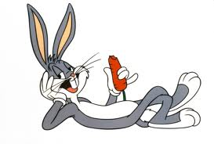
Trò chơi 1: Quả gì biến mất

Slide 14


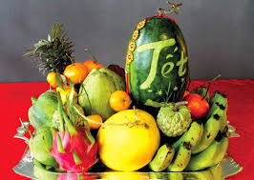
Trò chơi
Xếp
Mâm
Ngũ quả

Slide 15


